Slide 1



第6讲：基本图算法（二）
陈志广
13316052680
超算中心四楼410
Zhiguang.chen@nscc-gz.cn
www.nscc-gz.cn

Slide 2

基本图算法
主要内容
异步并发启动者深度优先搜索生成树算法
单源最短路算法：同步Bellman-Ford
单源最短路算法：异步Bellman-Ford
全源最短路算法：异步Floyd-Warshall

Slide 3
异步并发启动者深度优先搜索生成树
环境初始化，对于每个节点：
根节点启动消息发送：
Notes:
代码行1b：要成为根节点，自己给自己发送query消息！为使后续query操作方便，不用单独考虑根节点

Slide 4
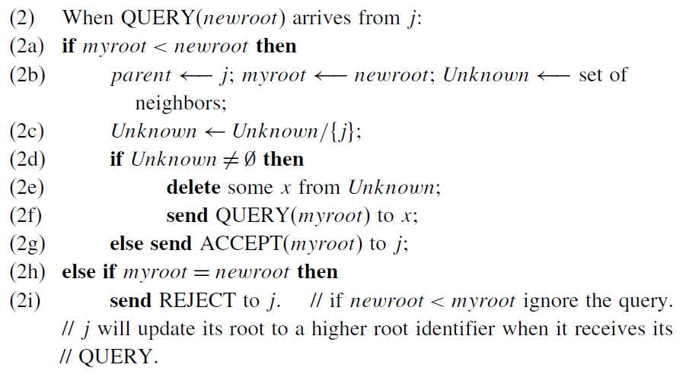
异步并发启动者深度优先搜索生成树
算法执行，对于每个节点：
放弃已经参与的生成树，一切从头开始
注意：没有向所有邻居节点发送消息，体现先深搜索策略
此分支搜索到达底部
Notes:
代码行2e：只选择unknown中的某个节点发送query消息，因为这是深度优先搜索；

Slide 5
异步并发启动者深度优先搜索生成树
成功发展一个孩子节点
本分支上的先深搜索完毕
体现先深搜索策略

Slide 6

单源最短路算法：同步Bellman-Ford
记录本节点$i$到源节点$i_{0}$的距离
单源最短路最终体现为一棵生成树，因此可记录父节点
Notes:
单源最短路和最小生成树是一个互逆的过程。
同步：所有的进程都在执行上述代码，同步要求任意两个进程执行代码的进度一样，这是理想情况，不太可能实现；

Slide 7
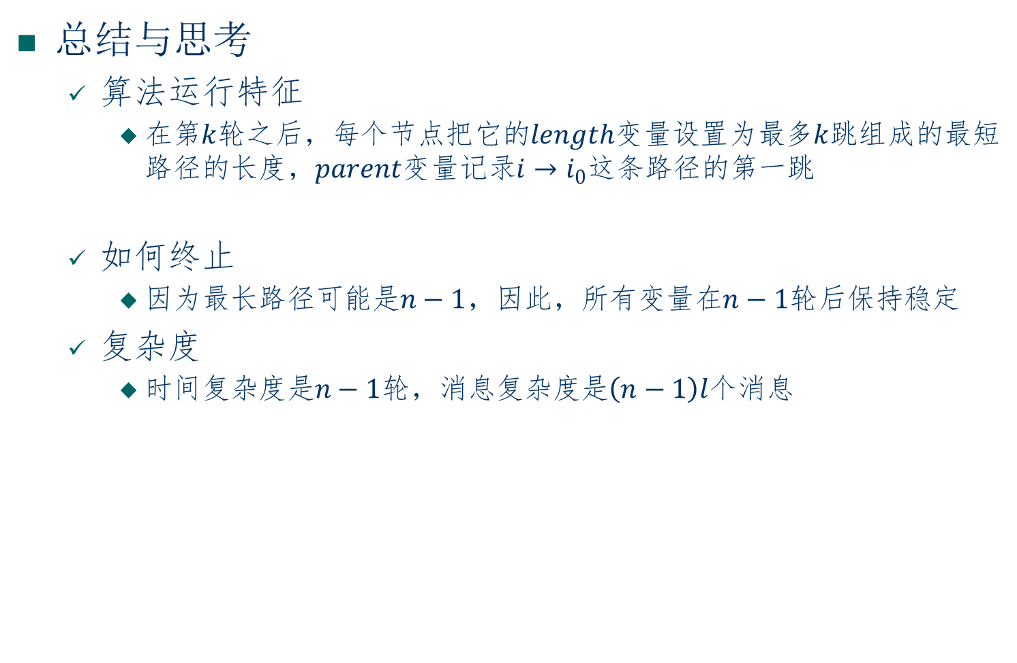
单源最短路算法：同步Bellman-Ford
总结与思考
算法运行特征
在第$k$轮之后，每个节点把它的$length$变量设置为最多$k$跳组成的最短路径的长度，$parent$变量记录$i→i_{0}$这条路径的第一跳
如何终止
因为最长路径可能是$n−1$，因此，所有变量在$n−1$轮后保持稳定
复杂度
时间复杂度是$n−1$轮，消息复杂度是$\left(n−1\right)l$个消息

Slide 8
单源最短路算法：异步Bellman-Ford
一旦找到一条更优路径则通知邻居节点，可能引发“惊群效应”，使得消息爆炸

Slide 9

全源最短路算法：异步Floyd-Warshall
回顾集中式算法
$LENGTH$矩阵变量
$LENGTH\left[i,j\right]$表示从$i$到$j$的最短距离
$VIA$矩阵变量
$VIA\left[i,j\right]$表示从$i$到$j$的最短路径上的第一跳，相当于在以$j$为根的树上，$i$的父节点
Notes:
隐含条件：pivot到其他所有节点的最短路径都是已知的;

Slide 10

全源最短路算法：异步Floyd-Warshall
环境初始化，对于当前进程$i$：
在分布式环境下，不可能掌握全局信息，因此没有维护$LENGTH$矩阵变量，而是维护$LEN$向量变量
同上原理，维护$PARENT$向量变量，记录当前进程$i$到其它进程的第一跳
Notes:
考试内容：简述算法流程

Slide 11

全源最短路算法：异步Floyd-Warshall
消息类型的定义：
在分布式环境下，不可能掌握全局信息，在此情况下，如何根据$s$到$pivot$、以及$pivot$到$t$的距离，更新$s$到$t$的距离呢
需要将$pivot$进程维护的$LEN$向量变量广播到整个网络
消息类型$PIV_LEN(pivot,PIVOT_ROW[1…n])$用于这个向量的广播
消息类型$IN_TREE(pivot)$和$NOT_IN_TREE(pivot)$用于标识广播消息的传递路径，广播消息沿着以$pivot$为根的树传播，$IN_TREE(pivot)$标识本条边在广播树中，$NOT_IN_TREE(pivot)$标识本条变不在广播树中
没有维护$LENGTH$矩阵变量，而是维护$LEN$向量变量
Notes:
考试内容：简述算法流程
同步：不同进程的进行程度是一样的；
异步：每个进程按照各自的节奏进行；

Slide 12

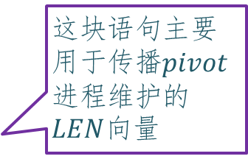

全源最短路算法：异步Floyd-Warshall
$这块$语句主要用于实现同步
$这块$语句主要用于传播$pivot$进程维护的$LEN$向量
$这块$语句主要用于更新路径
Notes:
代码行3：当前进程 i 到pivot的最短路径的第一跳如果是自己的某个邻居，则向自己的父节点报告自己是其孩子节点（代码行4）
代码行5：i 发现当前的某个邻居不是自己的父节点，则告诉该邻居节点自己不是其孩子节点；
Not_in_tree消息的作用：使得某个父亲节点不需要一直等待其所有的邻居发送in_tree消息(有的邻居不是其孩子不会发送in_tree消息);
代码行8：pivot != I 此时我需要等待pivot广播自己的len向量；
代码行18：到t的第一跳变成到pivot的第一跳；

Slide 13
基本图算法
主要内容
异步并发启动者深度优先搜索生成树算法
单源最短路算法：同步Bellman-Ford
单源最短路算法：异步Bellman-Ford
全源最短路算法：异步Floyd-Warshall

